Slide 1
Реализация программы поликультурного образования
В НОУ СКЖД – филиала ОАО «РЖД»

Slide 2
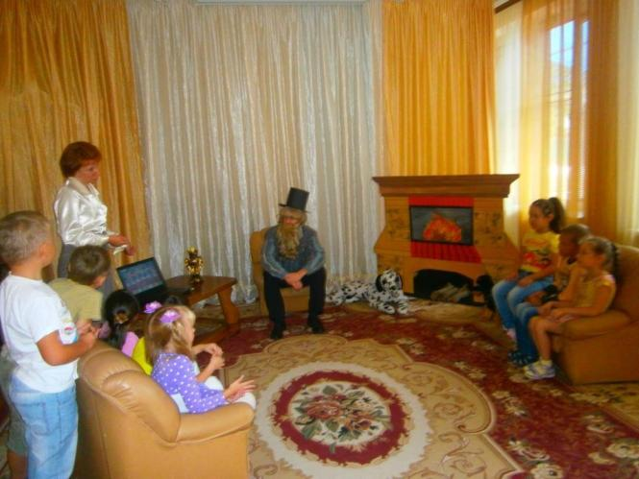
Организация непосредственной образовательной деятельности с детьми
Интеграция специалистов при проведении НОД (Инструктор по физической культуре и педагог дополнительного образования по английскому языку)

Slide 3
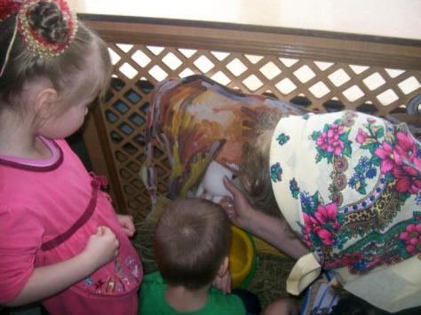
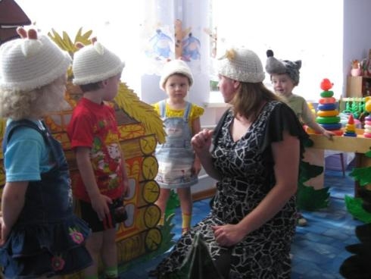
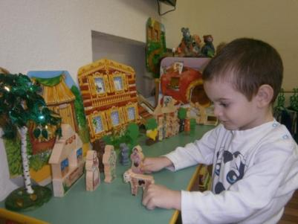
Знакомим детей русскими фольклором

Slide 4
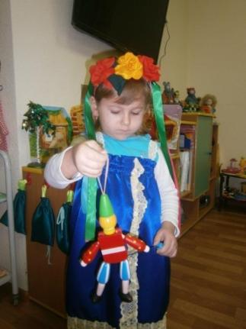
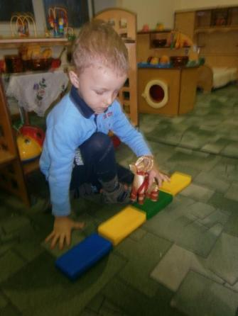
Ознакомление детей с народной игрушкой

Slide 5
Телемосты между детьми НДОУ 96, 98, 99

Slide 6
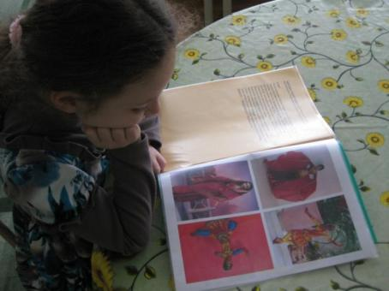
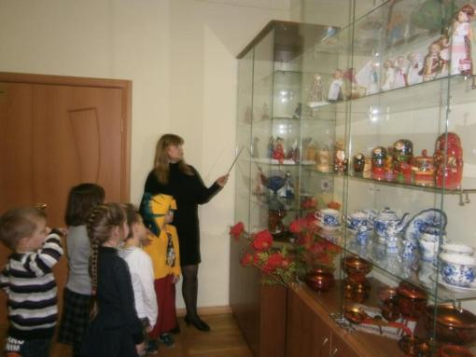
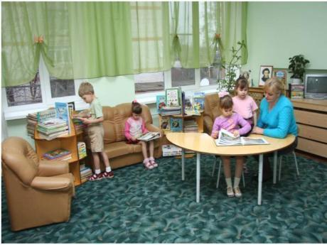
Поиск информации под руководством педагогов и самостоятельно

Slide 7
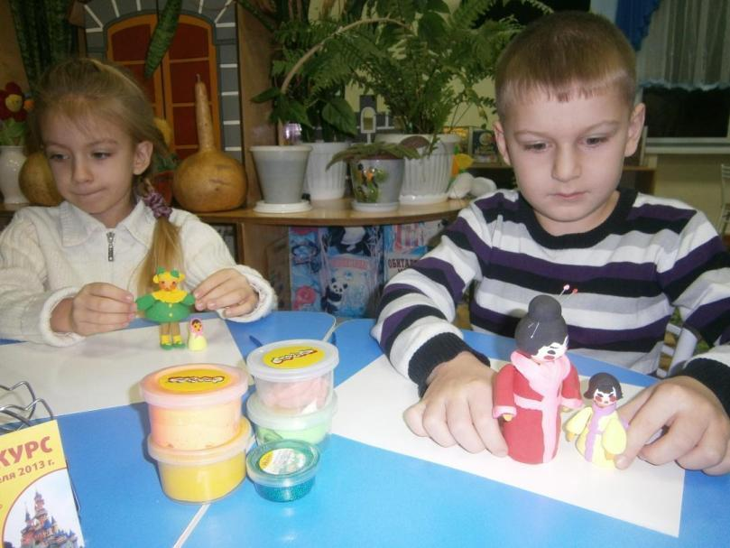
«Мамы и дети разных стран – лепка»

Slide 8
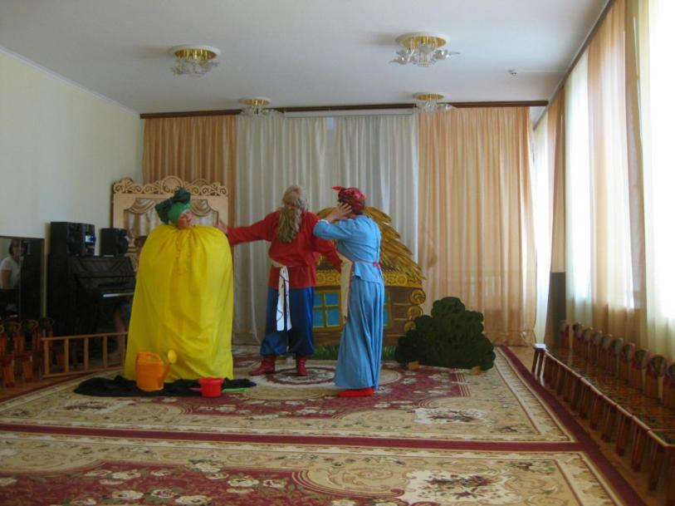
Сказка «Репка» на английском языке
(внутрисадовское телевидение «Теленяня»)

Slide 9
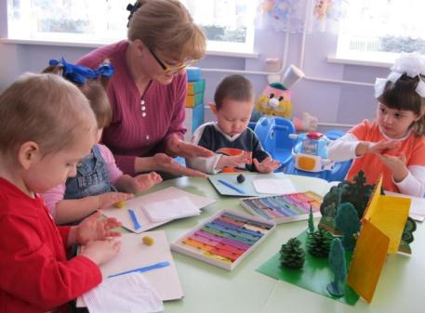
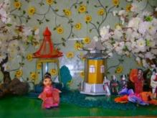
Студия детской мультипликации «Родники»
Кружок «Пластилиновая сказка

Slide 10
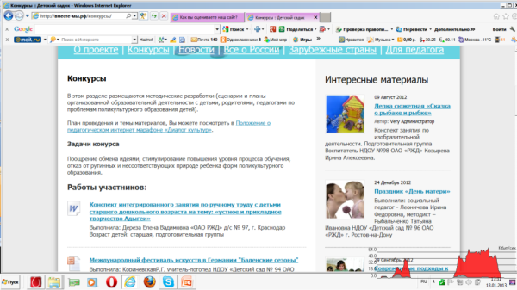
Сайт поликультурного образования детей дошкольного и младшего школьного возраста «ВМЕСТЕ» http://вместе-мы.рф/

Slide 11
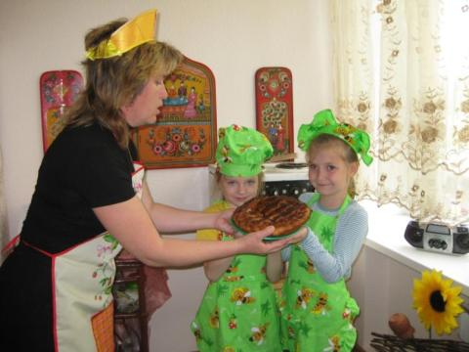
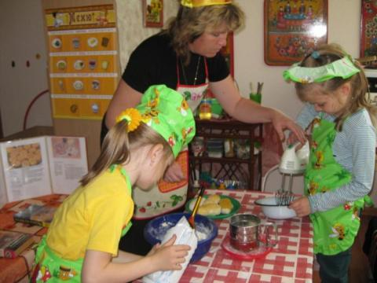
Знакомим с особенностями «народной кухни» разных стран (Кружок «Лакомка»)

Slide 12
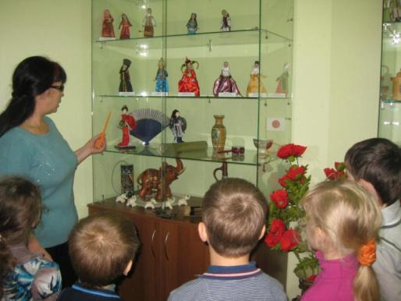
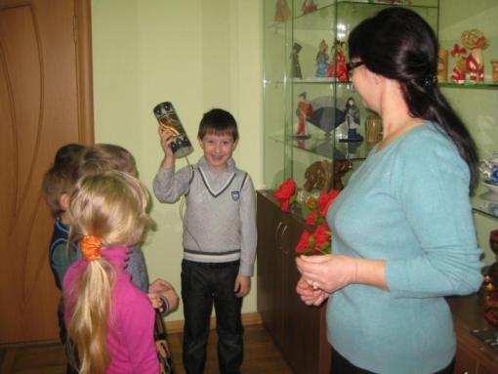
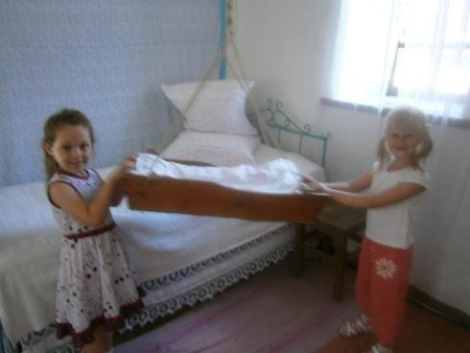
Создание поликультурной образовательной среды

Slide 13
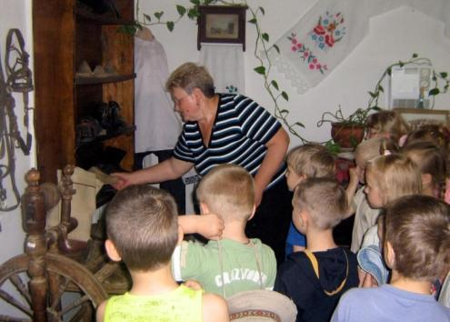
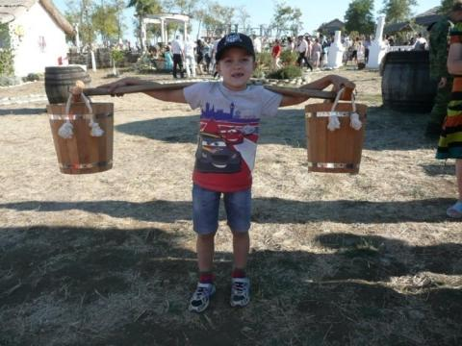
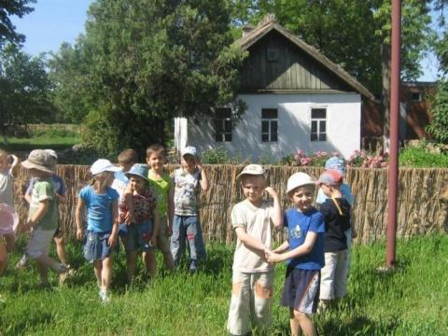

Slide 14
Переписка по электронной почте с детскими садами России. После полученного электронного письма с фотографиями от детей НДОУ 98 педагоги детского сада г. Читы проводят непосредственную образовательную деятельность по теме «Наши друзья на Кубани»

Slide 15
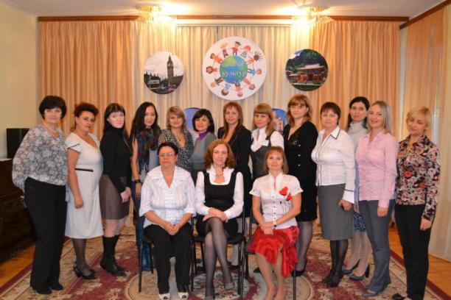
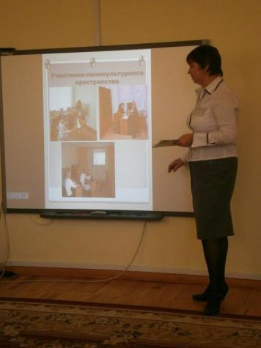
Научно-практический семинар для воспитателей, социальных педагогов, старших воспитателей по вопросам внедрения эффективных технологий развития базовых способностей детей дошкольного возраста. Тема: «Реализация программы поликультурного образования в негосударственных образовательных учреждениях ОАО «РЖД»

Slide 16
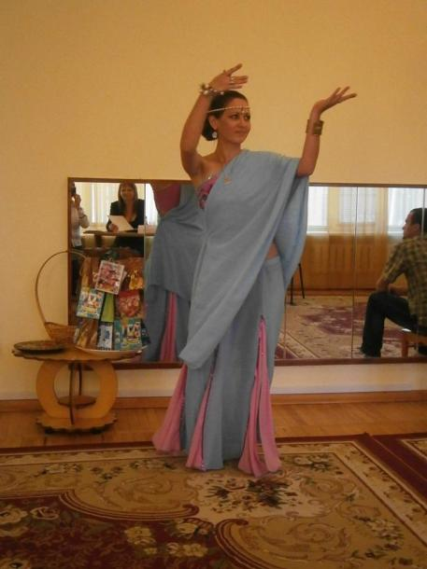
Чтение стихов на японском языке
Индийский танец

Slide 17
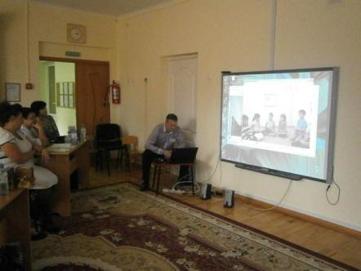
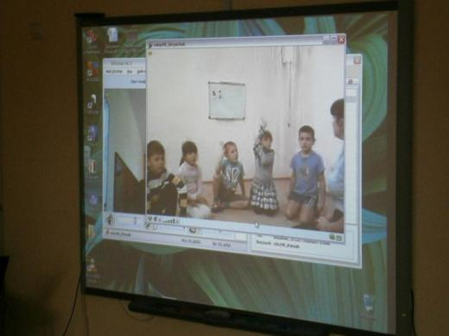
Онлайн просмотр непосредственной образовательной деятельности
по формированию детского миролюбия (педагог психолог Кирячек А.С.)

